Slide 1
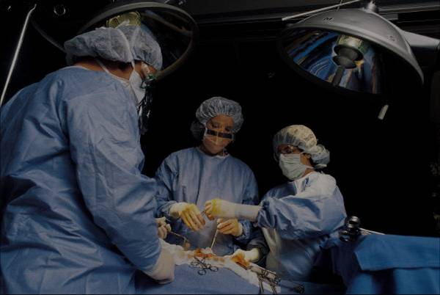
KARABÜK ÜNİVERSİTESİ
MÜHENDİSLİK FAKÜLTESİ
TIP VE BİYOMEDİKAL MÜHENDİSLİĞİ
BİTİRME PROJELERİ SERGİSİ
Projenin Başlığı
Tüm yazarların isim ve soy isimleri bu bölüme aralarına virgül koyularak yazılmalıdır.
Proje Danışmanı: Danışmanın unvanı, isim ve soy ismi yazılmalıdır.
Giriş
Bu kısımda çalışmanın amacından bahsedilmelidir.
Şekil 4.
Şekil 1.
Şekil 2.
Sonuçlar
Yöntem
Bu kısımda projenin sonuçlarından maddeler halinde bahsedilmelidir.
Bu kısımda kullanılan yöntem, yapılan deney ve analizlerden bahsedilmelidir.
Çizelge 1.
 | Başlık | Başlık | Başlık
Madde | 800 | 790 | 4001
Madde | 356 | 856 | 290
Madde | 228 | 134 | 238
Madde | 954 | 875 | 976
Madde | 324 | 325 | 301
Madde | 199 | 137 | 186
Kaynakça
İletişim
Yazar Adı Soyadı :
E-posta :
Danışman Adı Soyadı :
E-posta :
Şekil 3.

